Slide 1

Project-HongBer
201740124 원대호
201740129 이성훈
201930113 서은기

Slide 2
목차
1. 프로젝트 설명
2. Befor(중간) / After(기말)
3. 기능 시연
4. 프로젝트를 하면서 느낀점

Slide 3



T웹 구성

Slide 4
기획의도
광고주와 사용자 사이의 원활한 광고 매칭을 제공하는 웹을 만들자!

Slide 5
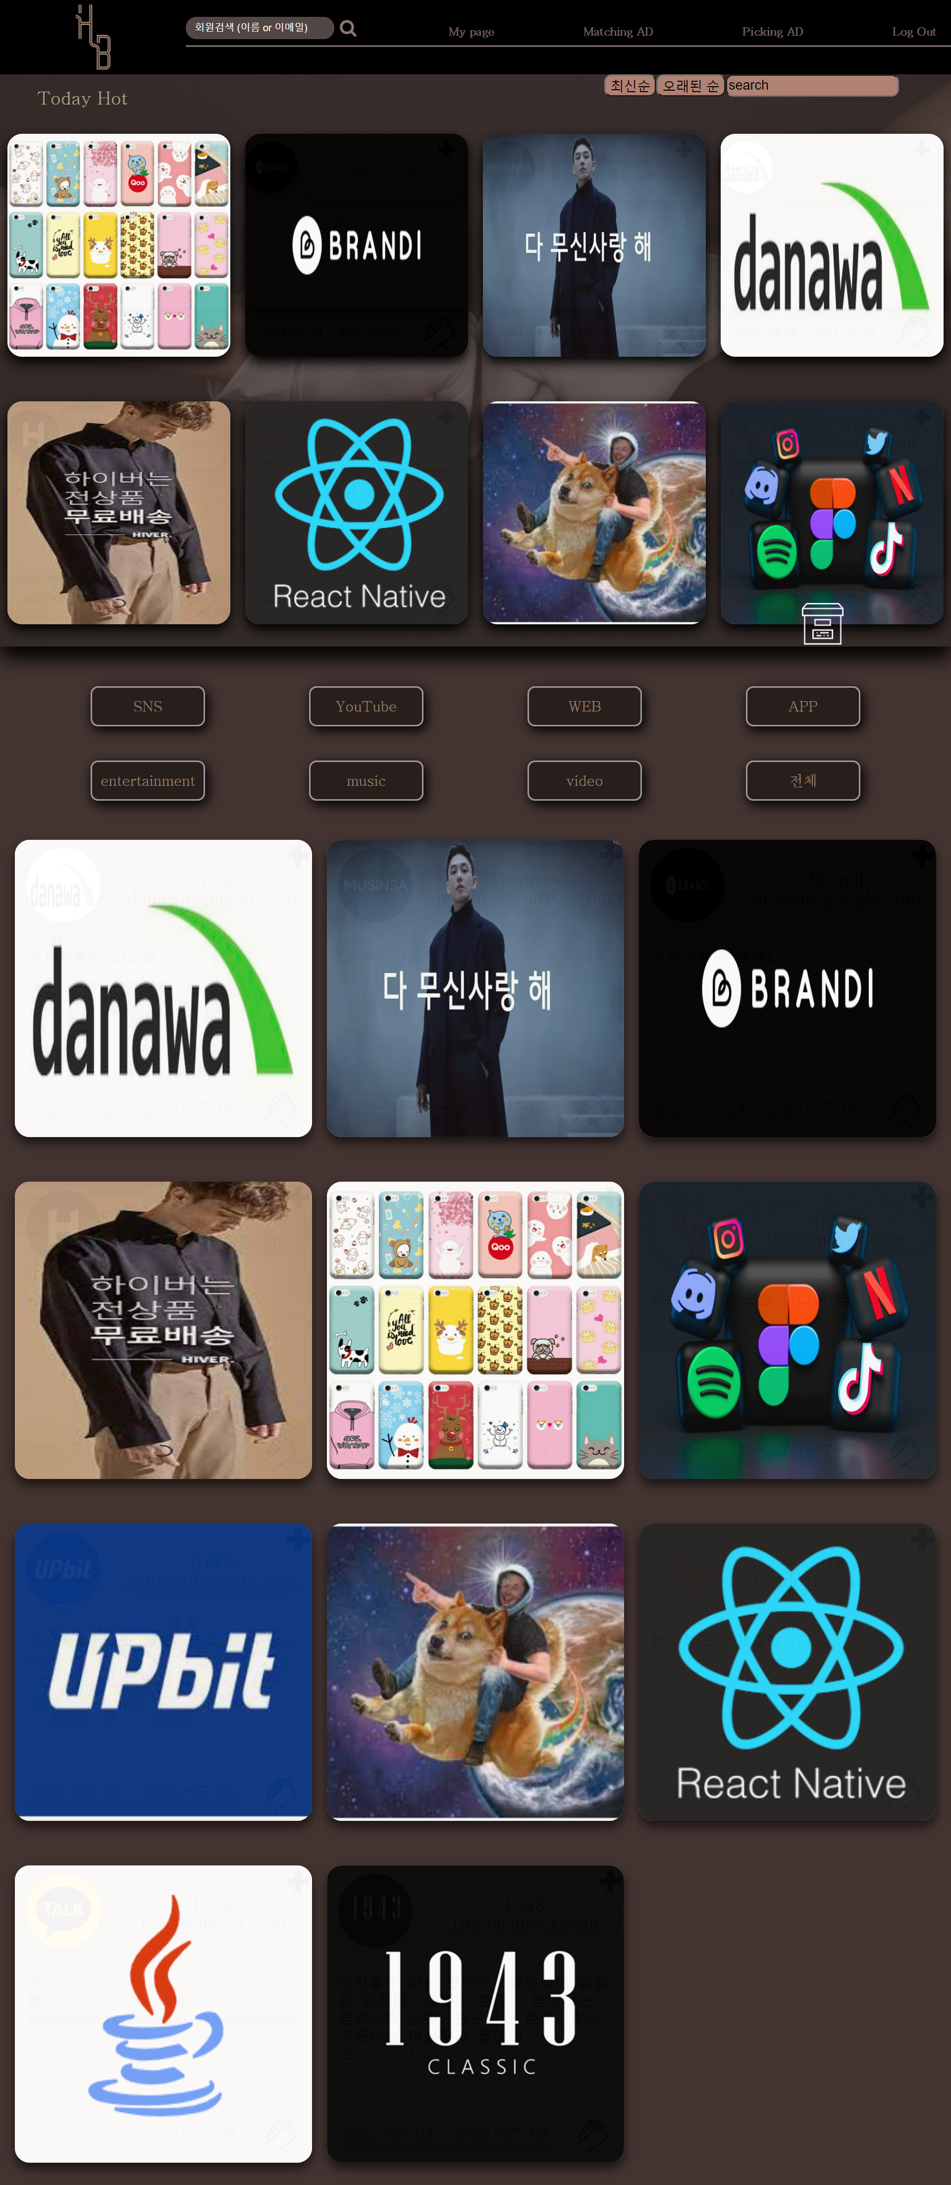
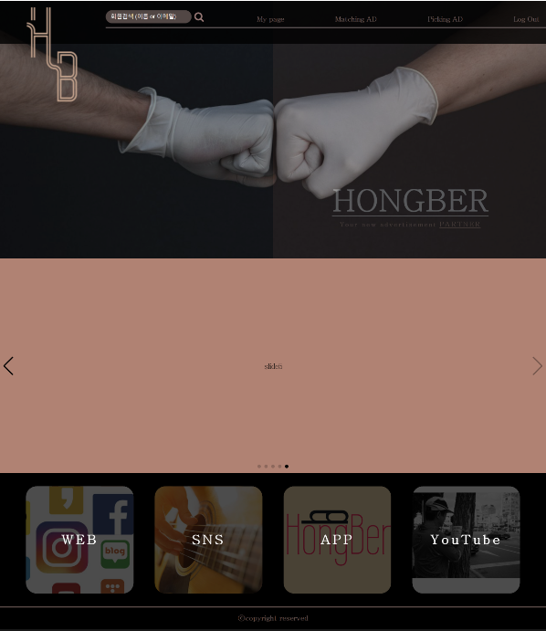
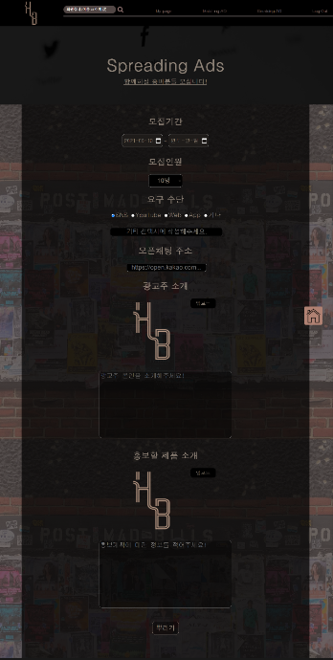
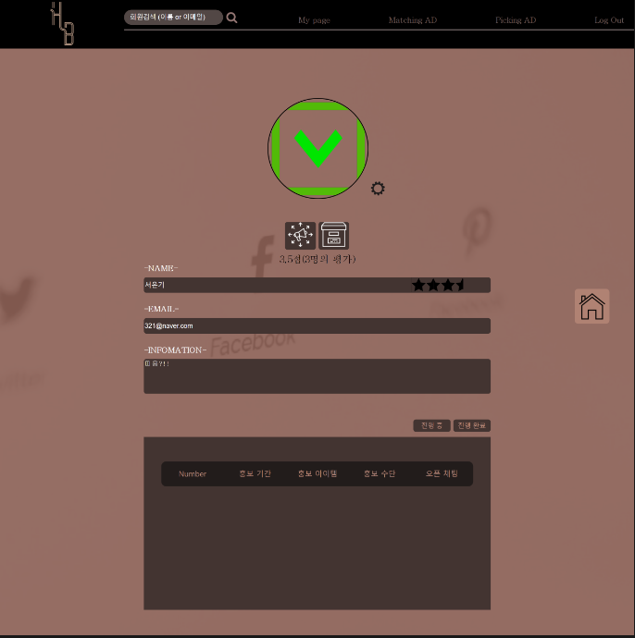
주요기능

Slide 6
광고주
일반 사용자

Slide 7
List up
광고주
일반 사용자
ㅇㅋ
ㅇㅋ
ㅇㅋ
광고
광고
광고
광고
광고
ㅇㅋ

Slide 8
Before(중간)/After(기말)

Slide 9
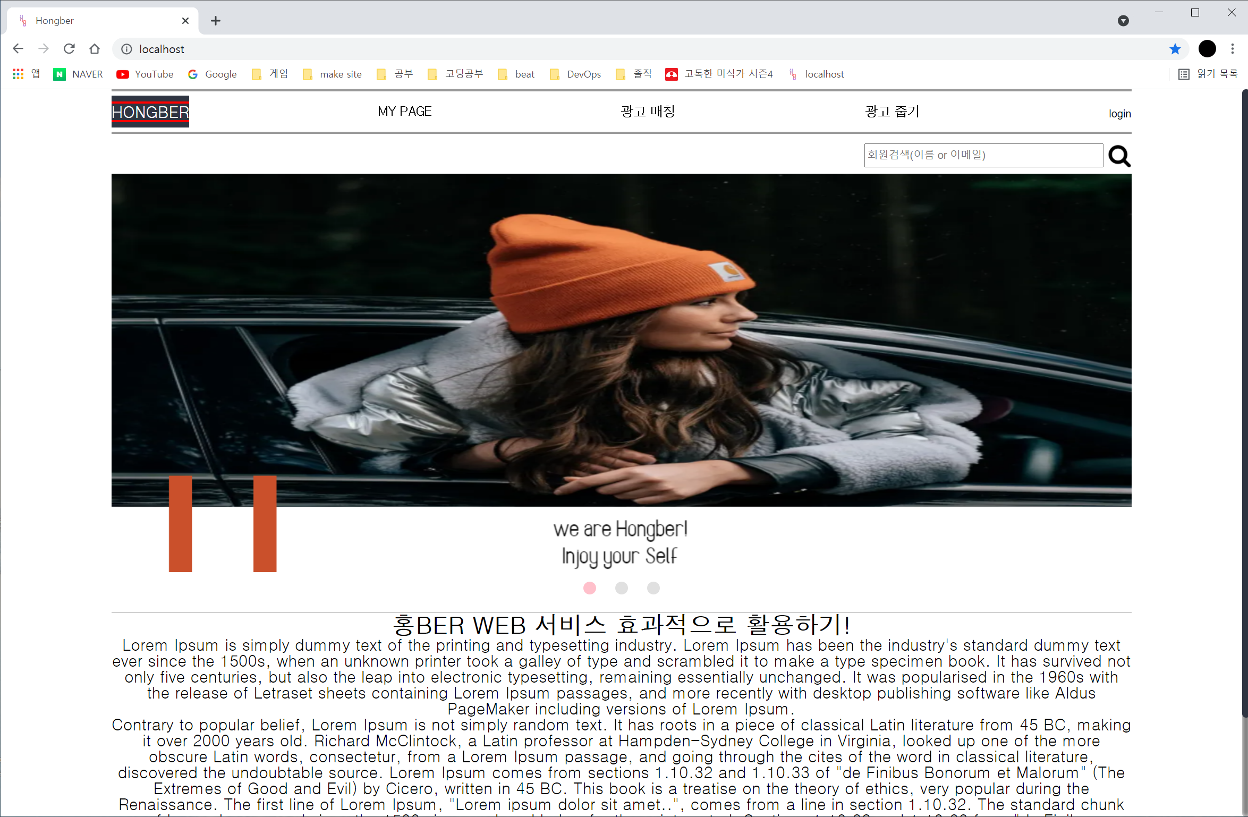

Slide 11
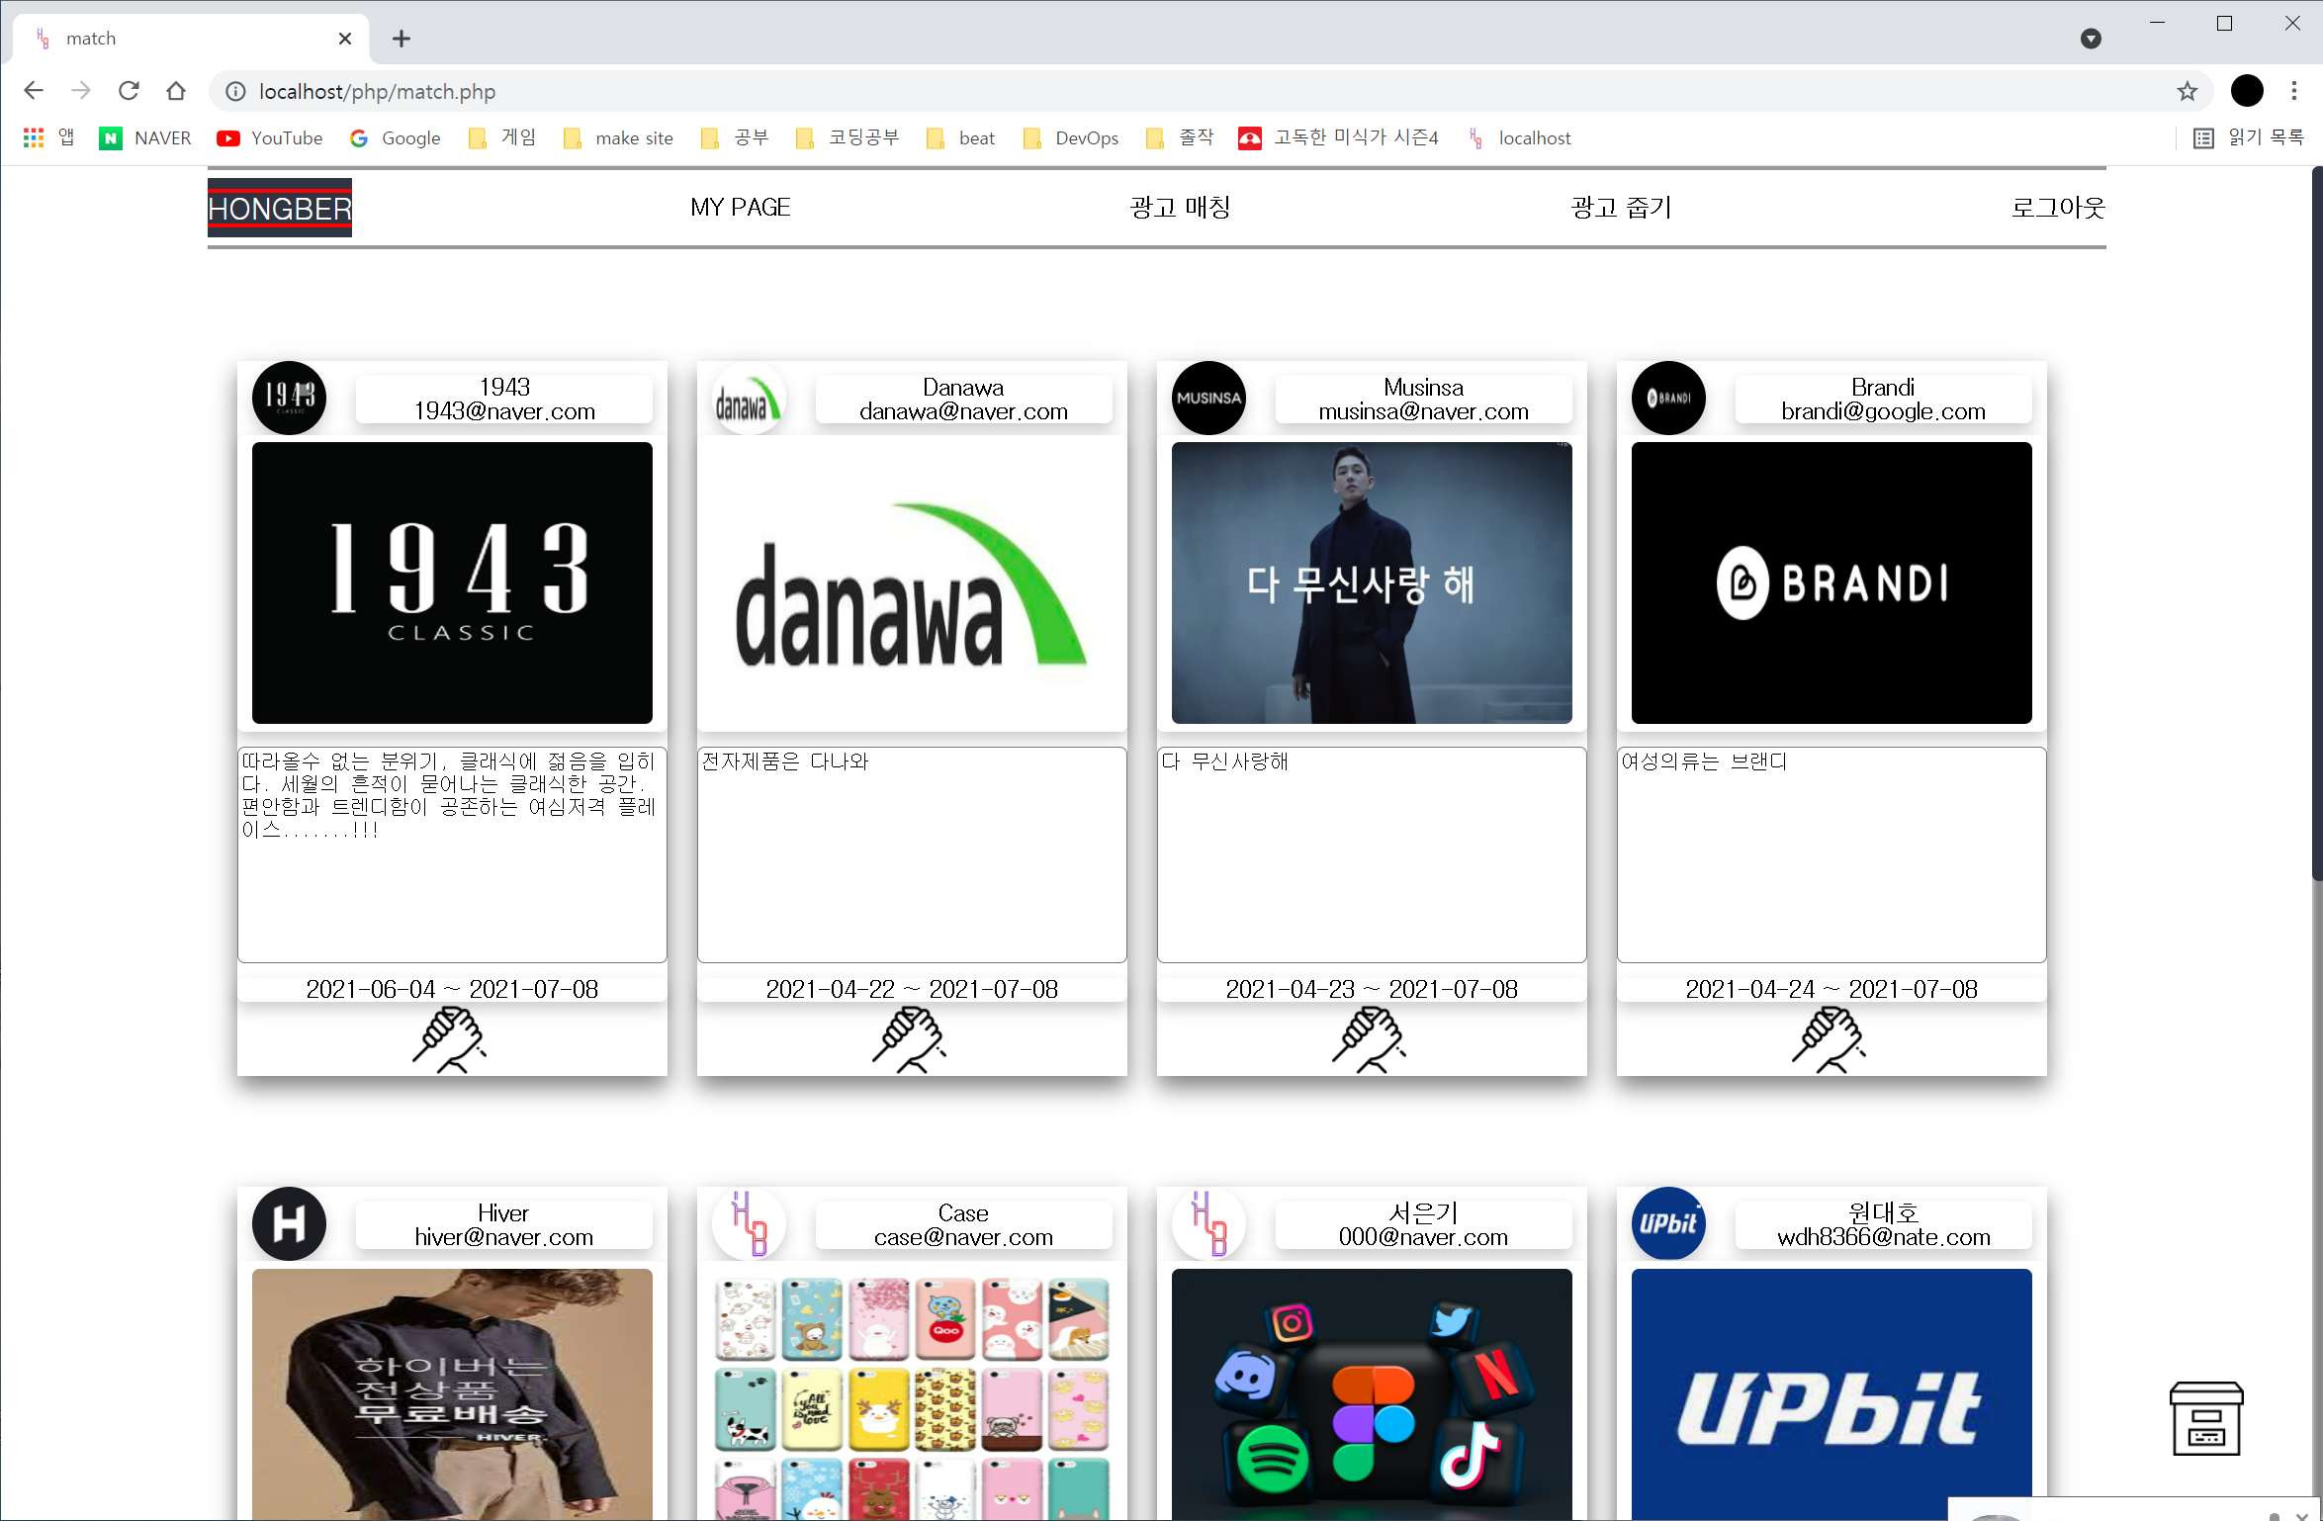

Slide 13
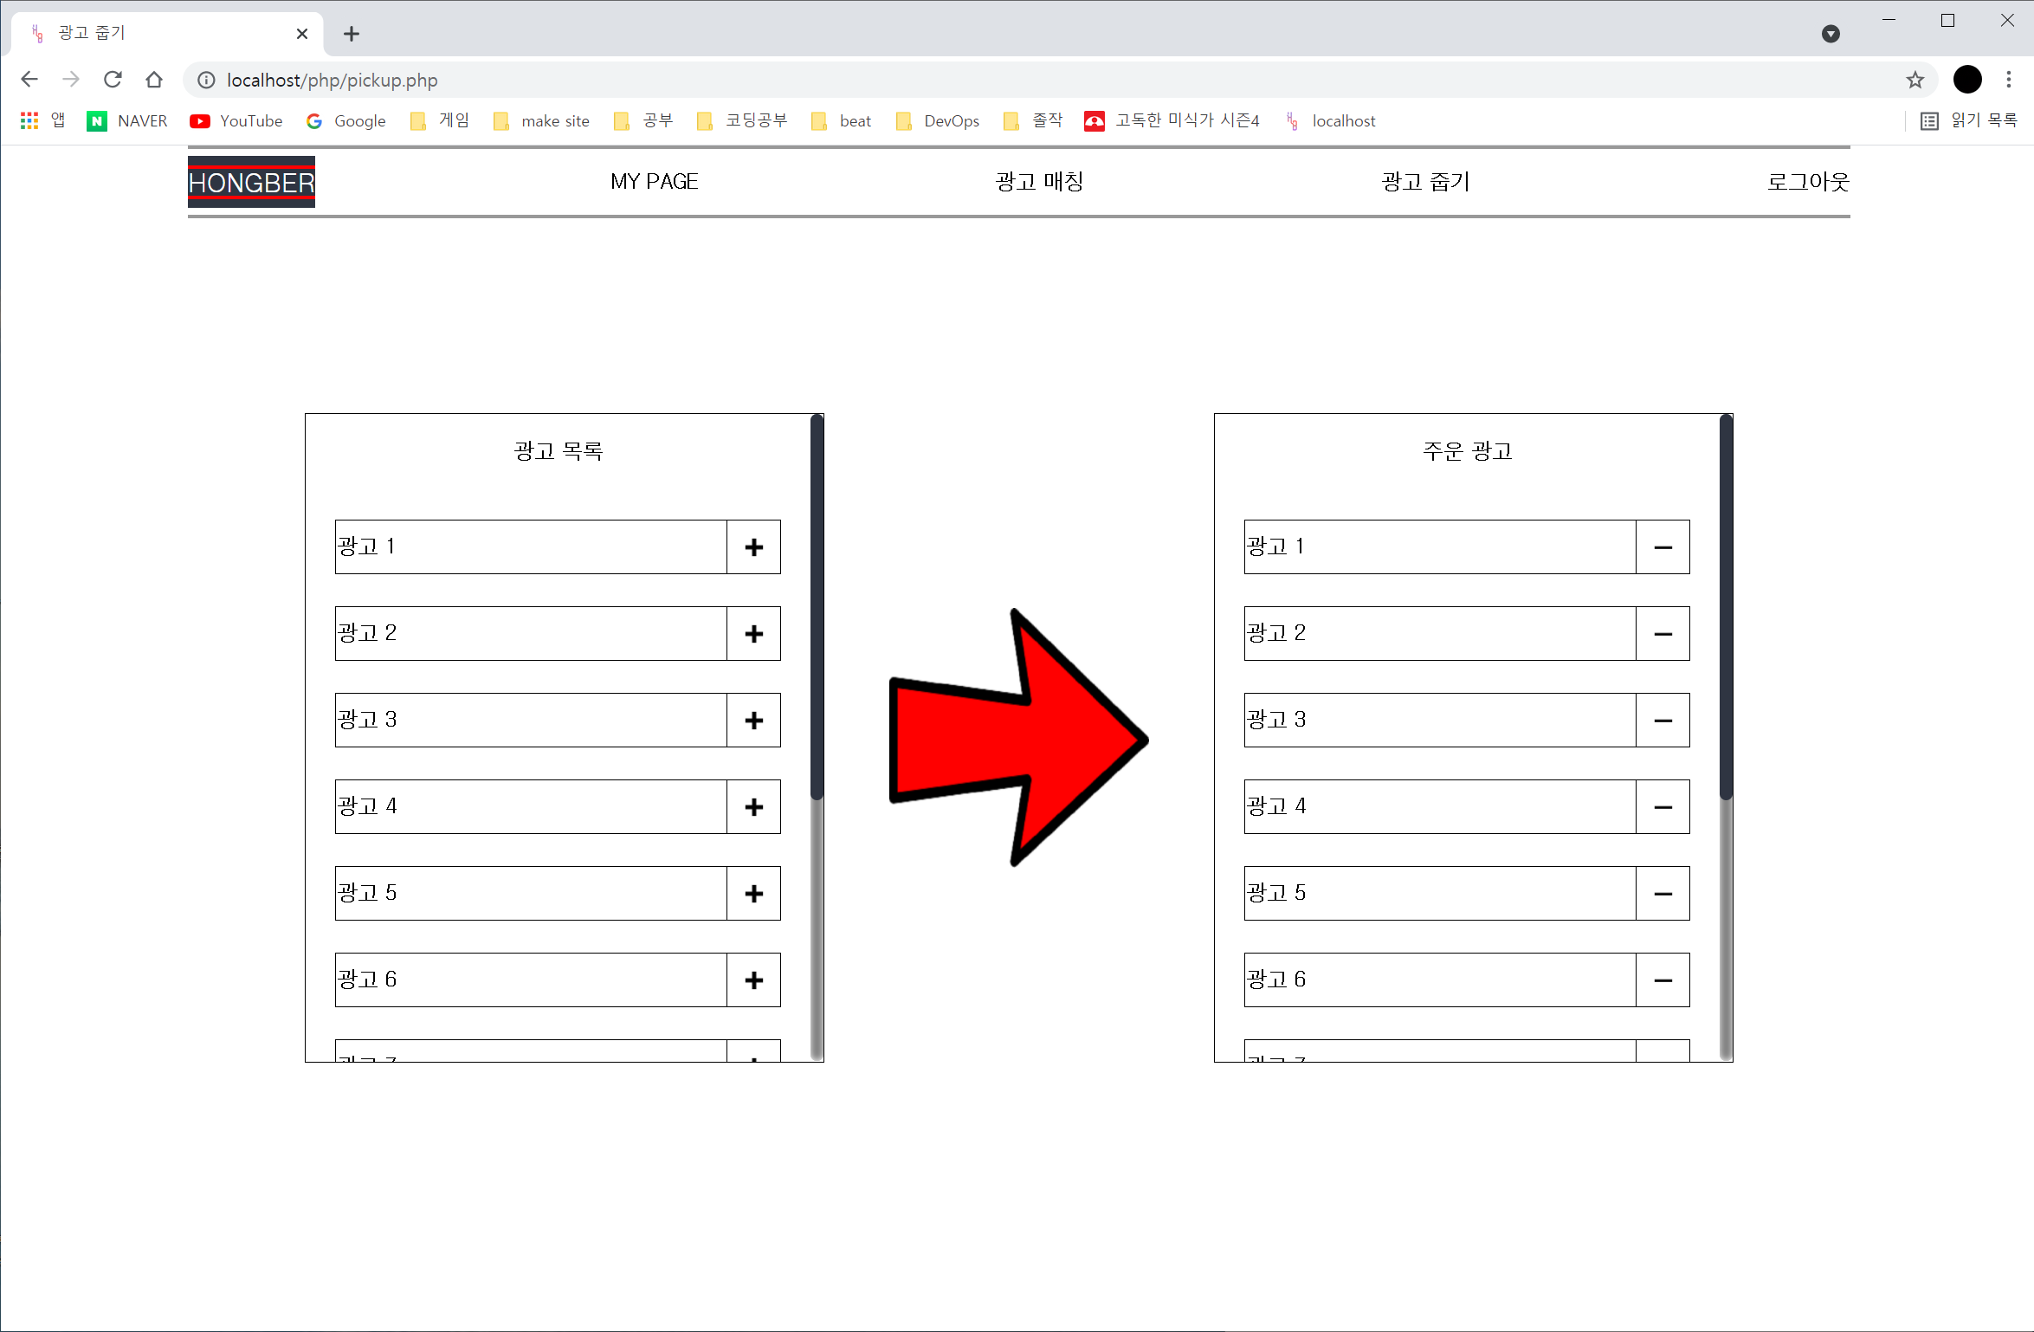

Slide 14
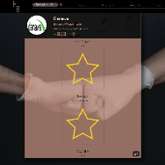

Slide 15
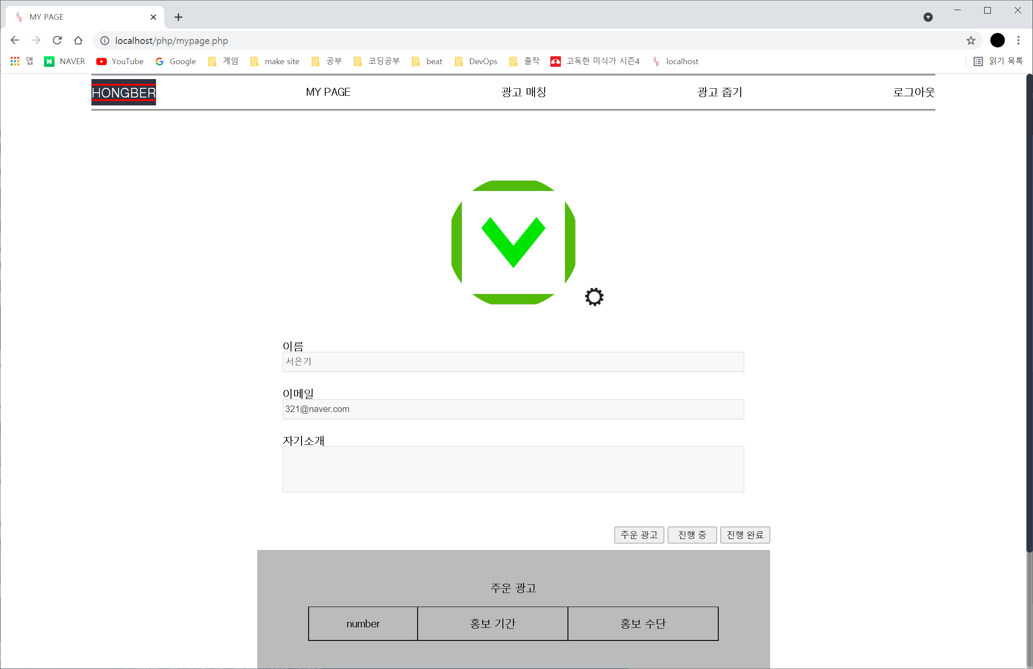

Slide 17
기능시연

Slide 18
프로젝트를 마치며…

